Slide 1
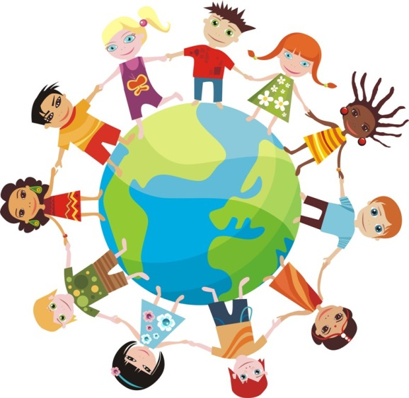
Неделя естественных наук
Интеллектуально-познавательная игра, посвященная Дню Земли
Санкт-Петербург
гимназия №49
2014

Slide 2
Задачи: научить любить мир таким, какой он есть; воспитать чувство прекрасного ; систематизировать знания о флоре и фауне родине; учить беречь природу и заботиться о животных.
Форма провидения: игра.

Slide 3
22 апреля – Всемирный День Земли. В этот день проводятся различные акции. Жители всех стран проводят субботники: убирают улицы от мусора, сажают деревья. В субботу, 29 марта в 20:30 люди по всему миру выключили свет на один час, Час Земли, чтобы показать необходимость объединенных действий для борьбы с изменением климата.

Slide 4
Почему День Земли отмечают 22 апреля? Традиция празднования восходит к 40-м годам XIX века, его основатель Дж. Стерлинг Мортон переехал своей семьей в штат Небраска. На новом месте они увидели бескрайние прерии с одинокими деревьями. Мортон и его жена занялись посадкой деревьев и развернули кампанию, призывая жителей последовать их примеру. С тех пор в день рождения Мотона – 22.04, отмечают День Земли.

Slide 5
1. Конкурс приветствий команд

Slide 6
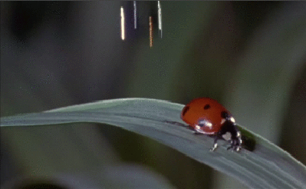
2. Станция загадок
Бродит одиноко огненное око, всюду, где бывает, взглядом согревает.
(солнце)
Красное коромысло над рекой повисло.
(радуга)
На ночь два окошка сами закрываются, а с восходом солнца сами открываются.
(глаза)

Slide 7
2.Станция загадок
И в нее льется, и из нее льется, сама по земле плетется.
(речка)
Ее всегда в лесу найдешь – пойдем гулять и встретим: стоит колючая, как еж, зимою в платье летнем.
(ель)
Меня дети обожают, обезьяны уплетают, из далеких жарких стран к вам приехал я …
(банан)

Slide 8
2.Станция загадок
Две сестры летом зелены. К осени одна краснеет, другая чернеет.
(красная и черная смородина)
У меня нарядный вид, но я очень ядовит. Я сигналю всем в округе – не надо меня брать в руки. Яркий будто светофор, называюсь …
(мухомор)
В огороде у дорожки стоит солнышко на ножке, только желтые лучи у него не горячи.
(подсолнух)

Slide 9
3. Станция овощная грядка
Тур + пешка =
петрушка
Рот + кафель =
картофель
Когда мы очень близки с человеком, Ему слог первый говорим. Второй - в прудах лягушки скажут летом, А целое мы с кашею едим.
(ТЫКВА)

Slide 10
3. Станция овощная грядка
Клан + жаба =
баклажан
Наст + репка =
Пастернак
Найдем слог первый среди нот.
Вторая часть - на танцплощадке.
А все - полезный корнеплод,
Что зреет осенью на грядке.
репа

Slide 11
3. Станция овощная грядка
ТЫ + КВА=
ТЫКВА
Предлог вначале вы возьмите, К нему добавьте пару нот, В конце немного порычите, Все – овощной и красный плод.
помидор
Лак + сев =
Свекла

Slide 12
3. Станция овощная грядка
Уста + коп =
Капуста
Череп =
перец
Местоимение, предлог, Меж них - фамилия поэта, А целое - известный плод, Что зреет на исходе лета.
(ЯБЛОКО)

Slide 13
4. Конкурс превращения
зуб
дуб
клин
клен
робот
хобот

Slide 14
4. Конкурс превращения
кафтан
каштан
Ольга
ольха
слава
слива

Slide 15
4. Конкурс превращения
лупа
липа
олень
осень
комбат
вомбат

Slide 16
4. Конкурс превращения
ХАЛАТ
салат
МАК
РАК
КОЗА
РОЗА

Slide 17
станция поэтическая

Slide 18
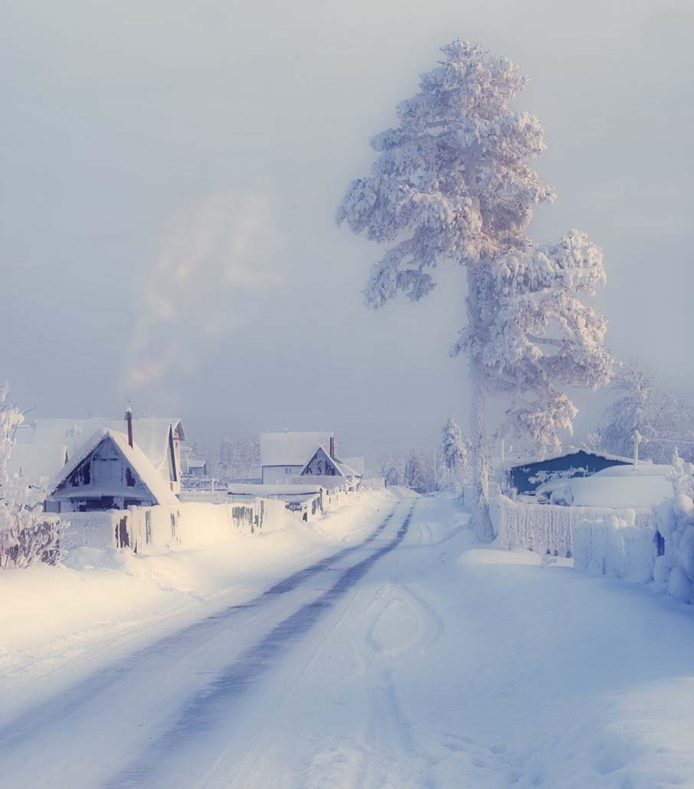
Сергей Есенин
Поет зима – аукает,
Мохнатый лес баюкает,
Стозвоном сосняка.
Кругом с тоской
Плывут в страну далекую
Седые облака.

Slide 19
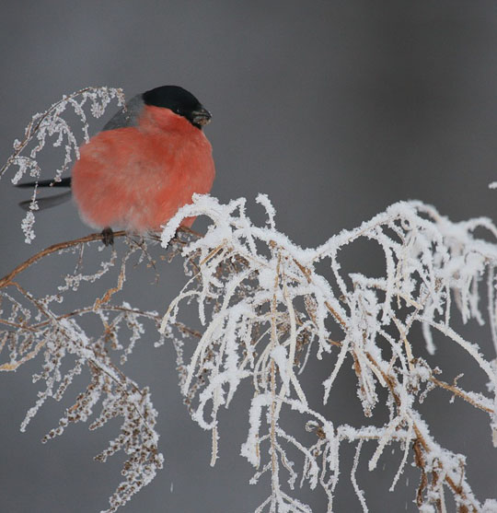
Сергей Есенин
А по двору метелица
Ковром шелковым стелется,
Но больно холодна.
Воробышки игривые,
Как детки сиротливые,
Прижались у окна.

Slide 20
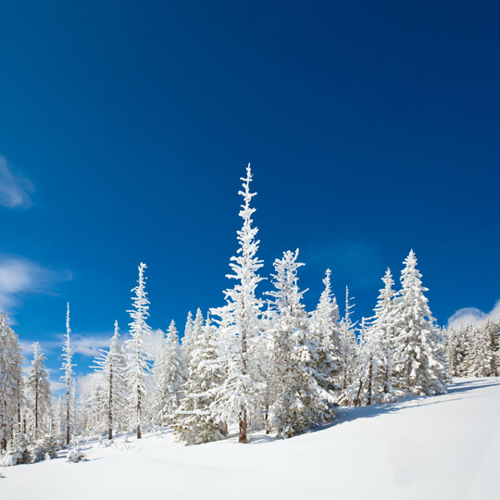
Александр Сергеевич Пушкин
Под голубыми небесами
Великолепными коврами,
Блестя на солнце, снег лежит;
Прозрачный лес один чернеет,
И ель сквозь иней зеленеет,
И речка подо льдом блестит.

Slide 21
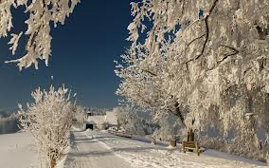
Александр Сергеевич Пушкин
Мороз и солнце; день чудесный!
Еще ты дремлешь, друг прелестный
-----------
Пора, красавица, проснись;
Навстречу северной Авроры,
Звездою севера явись!

Slide 22
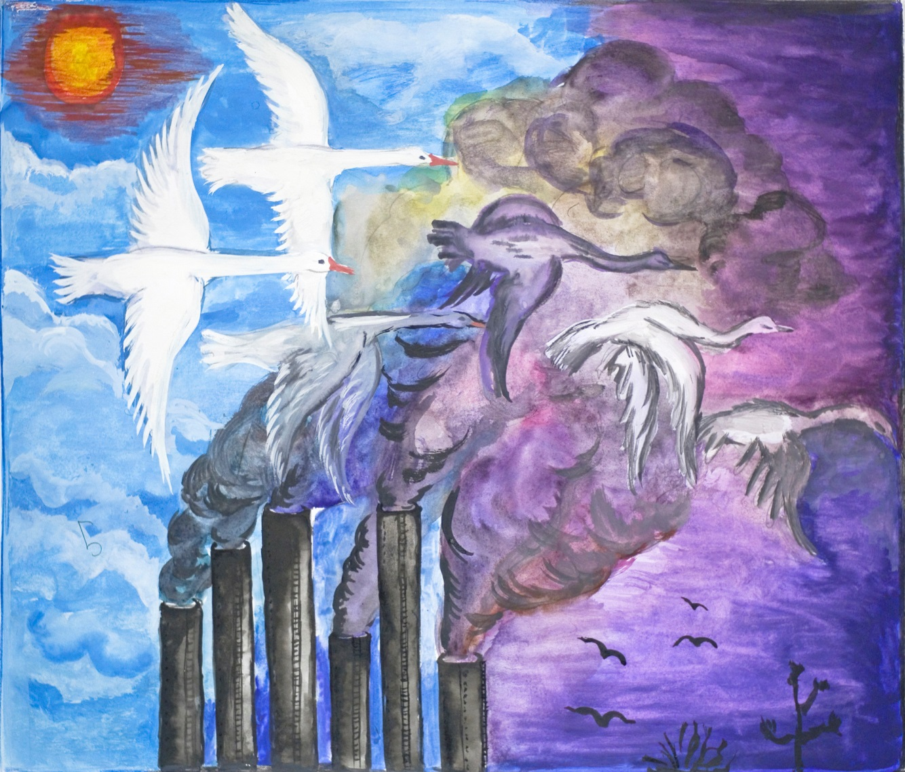
Земля дымила дымом, Земля пыхтела паром, Земля травилась ядом И взрывами тряслась. Земля леса рубила, Земля леса сжигала, Земля леса топила, Ну, словом, зарвалась. Потом она спросила: - А где же атмосфера? Мне что-то стало душно, Ах, мне нехорошо! Ах, дайте кислороду И чистенькую воду! Нормальную погоду! Но поезд-то ушел.
(Р. Алдонина ■)

